Slide 1


DevOps Community

Slide 2
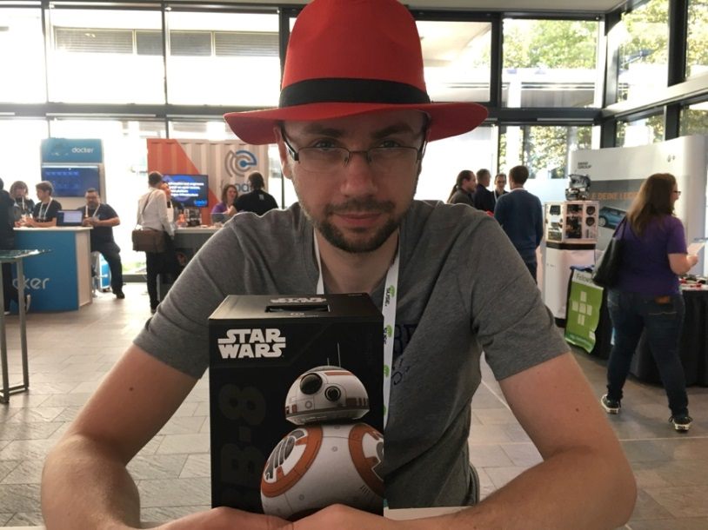

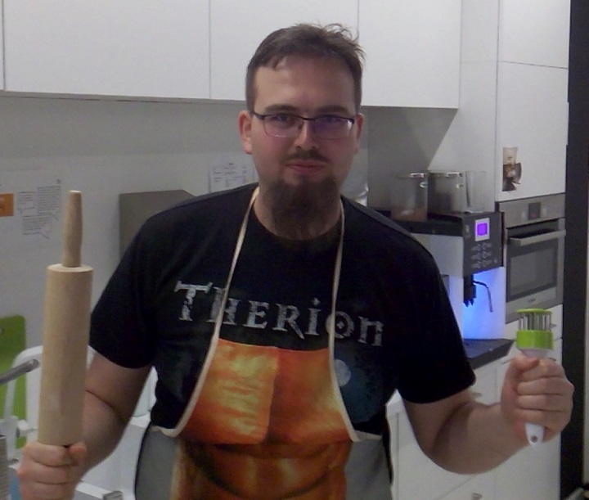
Your presenters
Adam Wałach
Jakub Błaszczyk
Artur Fijałkowski
Vattenfall IT Services
Notes:
Dać na początek

Slide 3

Oferta pracy
Płatne staże https://jobs.sap.com search student & gliwice
Możliwość łączenia pracy ze studiami
Praca jako pełnoprawny członek zespołu
Płatna praktyka wakacyjna
Start – czerwiec 2017
CV na adres: team-hack@sap.com
Notes:
team-hack@sap.comPłatne staże
Pełnoprawny członek zespołu
Praca nad bierzącymi zadaniami zespołu
Dostęp do szkoleń online I materiałów
Jurgen Appelo – guru management 3.0
Microsoft Azure
Node.js w mikroserwisach I moninotorowanie
Jenkins Job DSL

Slide 4


GSBC - Meetup
Wsparcie Gliwice Software BarCamp w każdy ostatni czwartek miesiąca godz. 18:00 http://www.meetup.com/Gliwice-Software-BarCamp/
Notes:
Płatne staże
Pełnoprawny członek zespołu
Praca nad bierzącymi zadaniami zespołu
Dostęp do szkoleń online I materiałów
Jurgen Appelo – guru management 3.0
Microsoft Azure
Node.js w mikroserwisach I moninotorowanie
Jenkins Job DSL

Slide 5
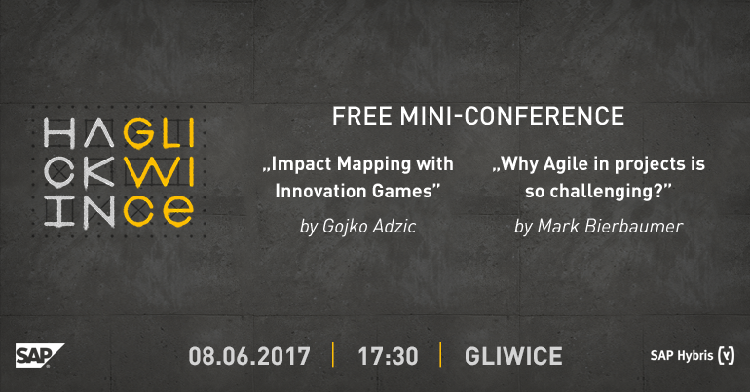


Hackin' Gliwice
Hackin' Gliwice
http://hackingliwice.pl
Hacking in Gliwice
Notes:
- darmowa konferencja
- znane osoby w swiecie IT
- po pracy /studiach,start 17:30
-nie tyko prezentacje techniczne (np.Scrum)
- 1 konferencja 1 kwietniu,nastepna w czerwcu.
obserwujcie nas na FB I nasza strone
Hack gliwice url:
https://www.eventbrite.co.uk/e/hackin-gliwice-tickets-33727871973?aff=erelexpmlt

Slide 6
Quick recap
Lets talk: https://tlk.io/workshop
Notes:
Zacznijmy od krótkiego przypomnienia ostatnich zajęć

Slide 7
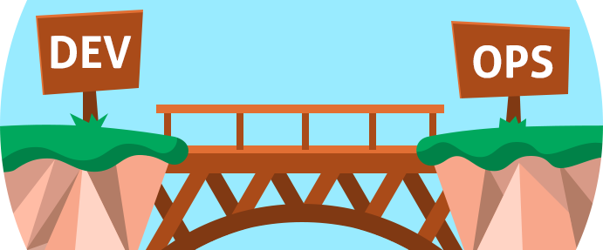
What is DevOps anyway?
Notes:
DevOps:
nowy paradygm pracy
Developer vs admin
połączenie developmentu I administracji
Automatyzacja

Slide 8
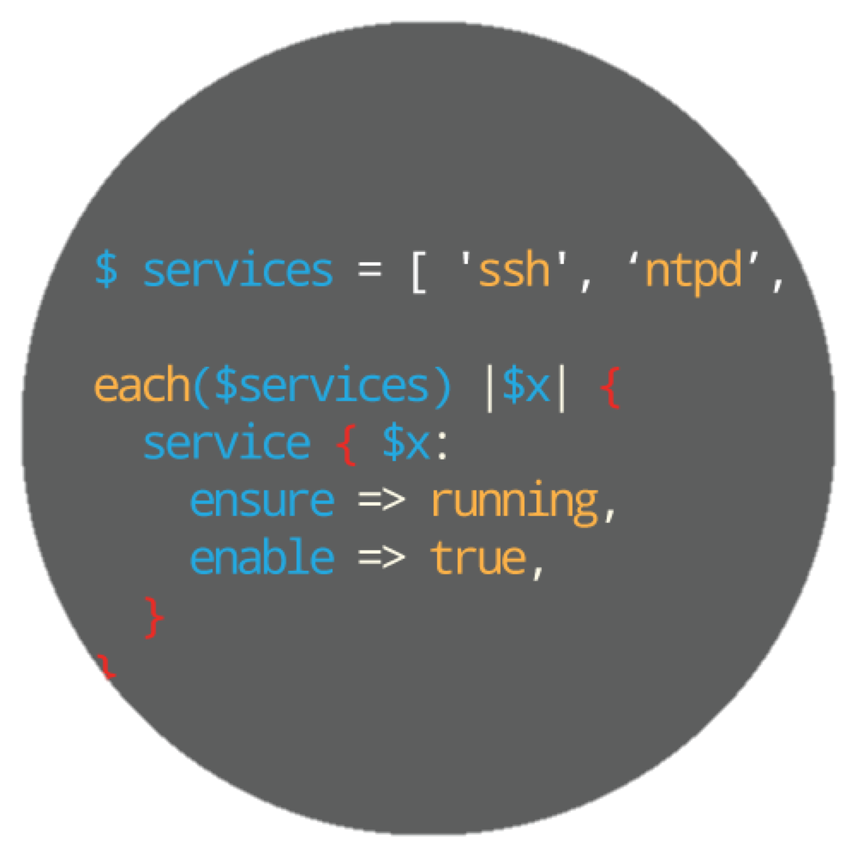
Infrastructure as Code
Notes:
Infra jako kod:
Historia pracy na serwerach: od maszyny fizycznej po wirtualizacje zasobów
Programowanie infrastruktury
Infra to kod

Slide 9
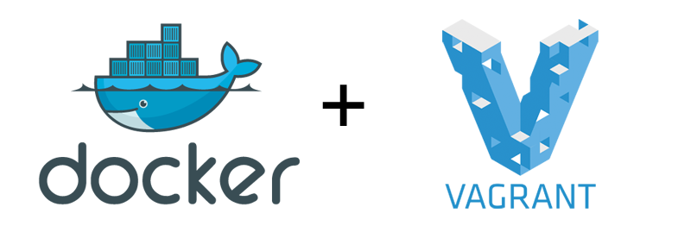
Containers and VMs
Notes:
Docker I vagrant jako nowe podejscie do zasobów
Kontenery I vmki nie sa nowe
Ich zastosowanie jest
Ideologia devops

Slide 10
Continuous Integration

Slide 11
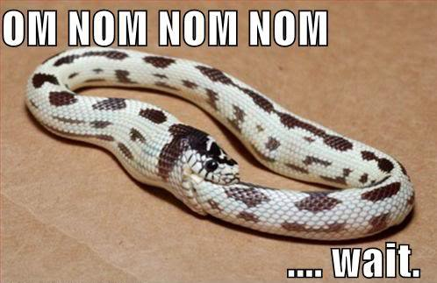
Continuous what?
“Continuous Integration is a software development practice where members of a team integrate their work frequently.
Each integration is verified by an automated build (including test) to detect integration errors as quickly as possible.”
- Martin Fowler
Notes:
Co to jest ciągła integracja:
Praca z Version Control Server
Automatyczne budowanie
Wyniki I metryki
Feedback

Slide 12
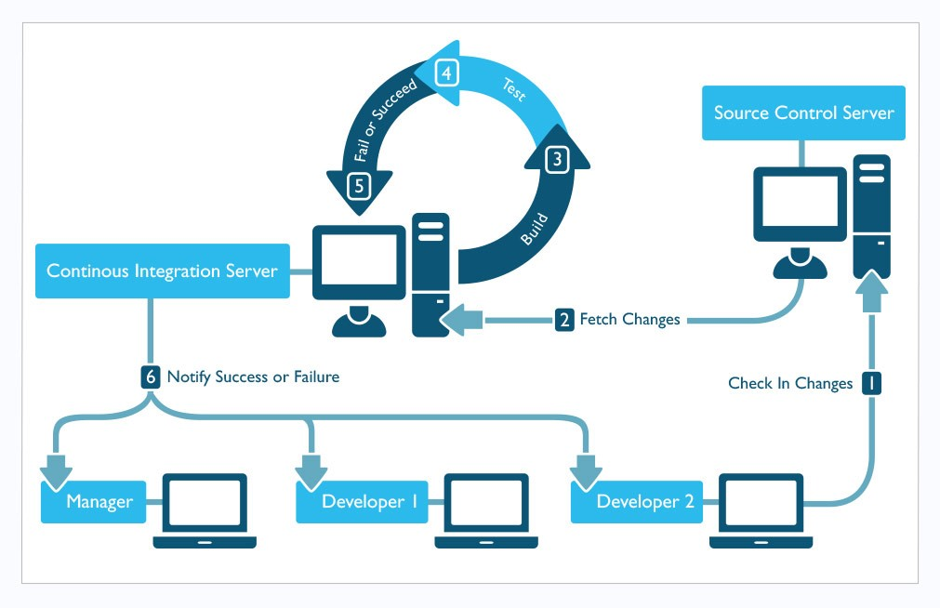
Many loop, such development. Wow
DevOps
Developers
Notes:
Jak to wygląda w teori:
Developerzy robią kod
Wrzucają swoje zmiany na VCS
Coś zauważa te zmiany
Buduje zmieniony kod
Testuje go
Jeśli jest w porządku to merge
Notyfikacje
Developerzy pracują z systemem, ale mogą o nim nawet nie wiedzieć
DevOpsi muszą ten system zrobić

Slide 13


How to build a CI Platform?
What do we need?
Version Control System
Building System
Monitoring Solution
Notes:
Wiec chcemy zbudować taki system do budowania. Co więc potrzeujemy?
Version control System – trzymanie wersji kodu I współpracy
Automatyczne zaciąganie tych zmian I budowanie z nich
Monitoring tego co się dzieje I prezentacja informacji

Slide 14
Version Control System

Slide 15


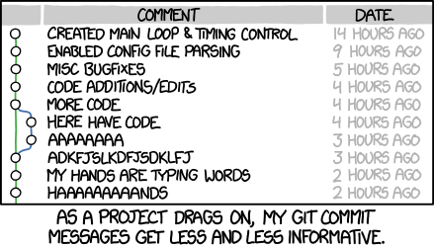
Git
Notes:
Czemu potrzebujemy VCS
Informacje o zmianach
Rollback bez problemu
Widać kto co zrobił
Jak to działa ???

Slide 16
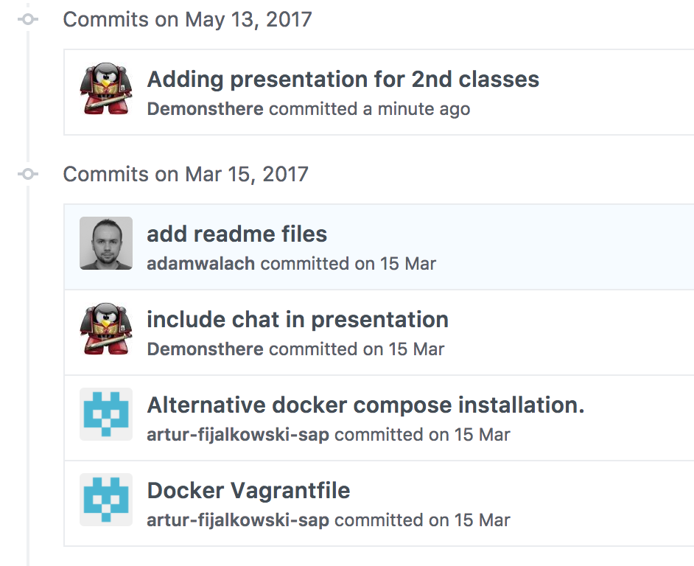
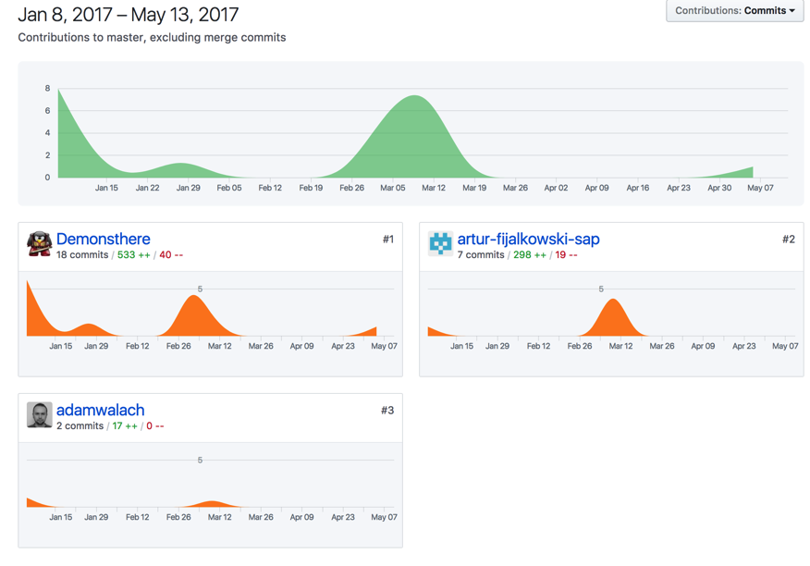
How does it look like really

Slide 17
Monitoring Solutions

Slide 18
Monitoring and log management, APM
Monitoring is not to detect your website is down!
Your angry customers will inform you anyway.
Monitoring is to prevent ‚website is down’ event proactively.

Slide 19
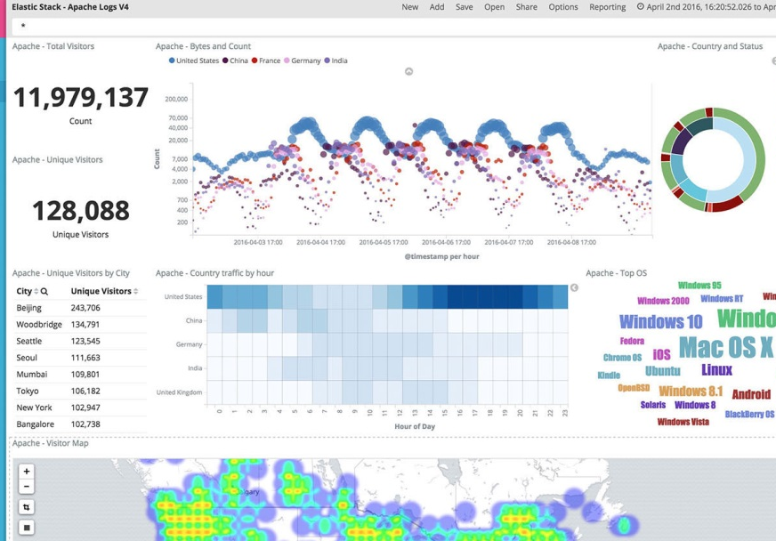
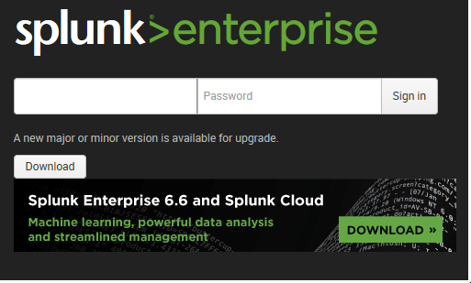
Why to collect logs
cat access.log | grep index.html | wc -l
Enforced by law / compliances
Security requirement
Diagnostic help
Monitoring!

Slide 20
How to manage logs
No mgmt:
Simple
grep
No analytics
Space efficent or complex
Splunk:
Easy setup
Best analytics
Expensive!!!
ELK:
Complex setup
Analytics
Open Source

Slide 21
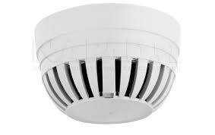
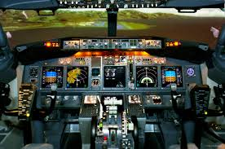
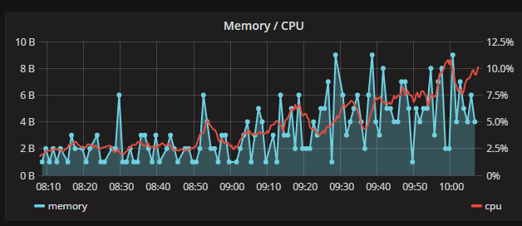
Monitoring

Slide 22
Monitoring
Metrics collection and alerting
Delivering quality monitoring is more challenging then delivering service!
Monitoring on OS level – system metrics
CPU, RAM, disk, HW sensors, network, filesystems
Monitoring application level – application related metrics
Open sessions, response times, user activity
Monitoring Business Process level – business oriented monitoring
In cluster environment node failure should not impact business process
Monitoring can generate more data then system being monitored!
People do not understand metrics.

Slide 23
Monitoring systems
Nagios
Nagios derivatives (commercial)
Icinga2
Prometheus
IBM Tivoli
BMC ProactiveNet
Many others

Slide 24
APM
Application Performance Monitoring
Connects directly to application code
Provides very detailed data
Extremely expensive
APM Dynatrace, New Relic, etc.

Slide 25
Log management
Loggly workshop
Connect apache with loggly
vagrant/6-loggly

Slide 26
Jenkins

Slide 27

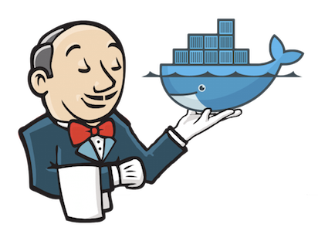
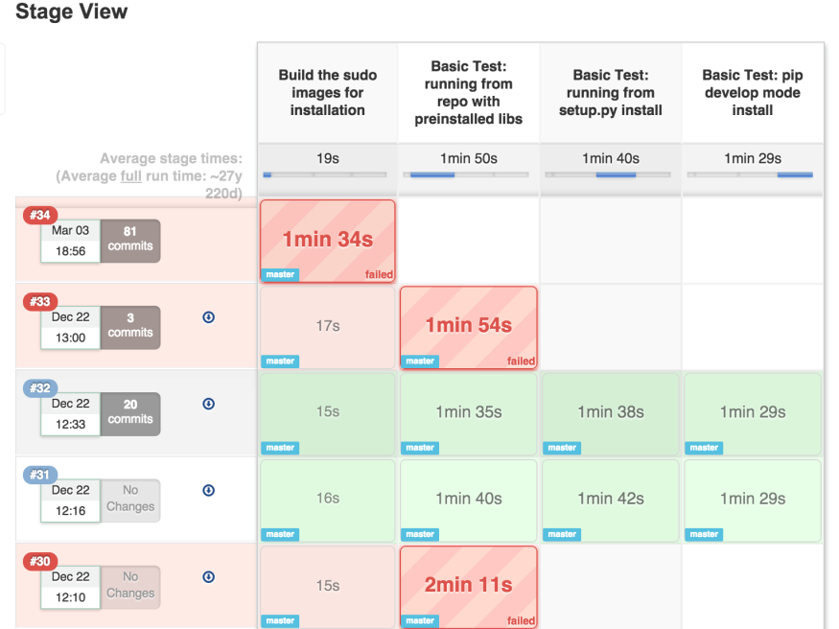
Leeroy Jenkins!
Notes:
Tak to jenkins:
Nie ten po lewej, raczej myślcie brytyjski kelner
Automatyczny serwer do zarządzania I budowania
Definiowany jako kod
Wtyczki do wszystkiego

Slide 28
Why do we like Jenkins?
Open source
Tasks as code
VCS integration
Can run in docker, or run docker itself

Slide 29
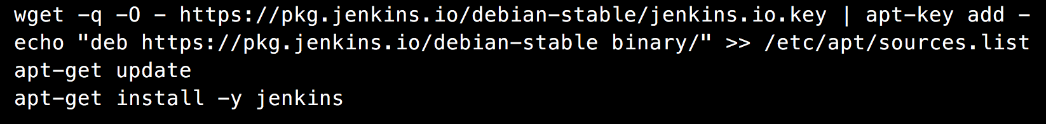
Jenkins installation
Location: devops-community_chapter1/vagrant/5-jenkins
In Vagrantfile:
Run: “vagrant up” Go to “http://127.0.0.1:6030/“
Notes:
Opisać co w ogóle robimy z vagrantem
Gdzie co można znaleźć
Prosta instalacja

Slide 30
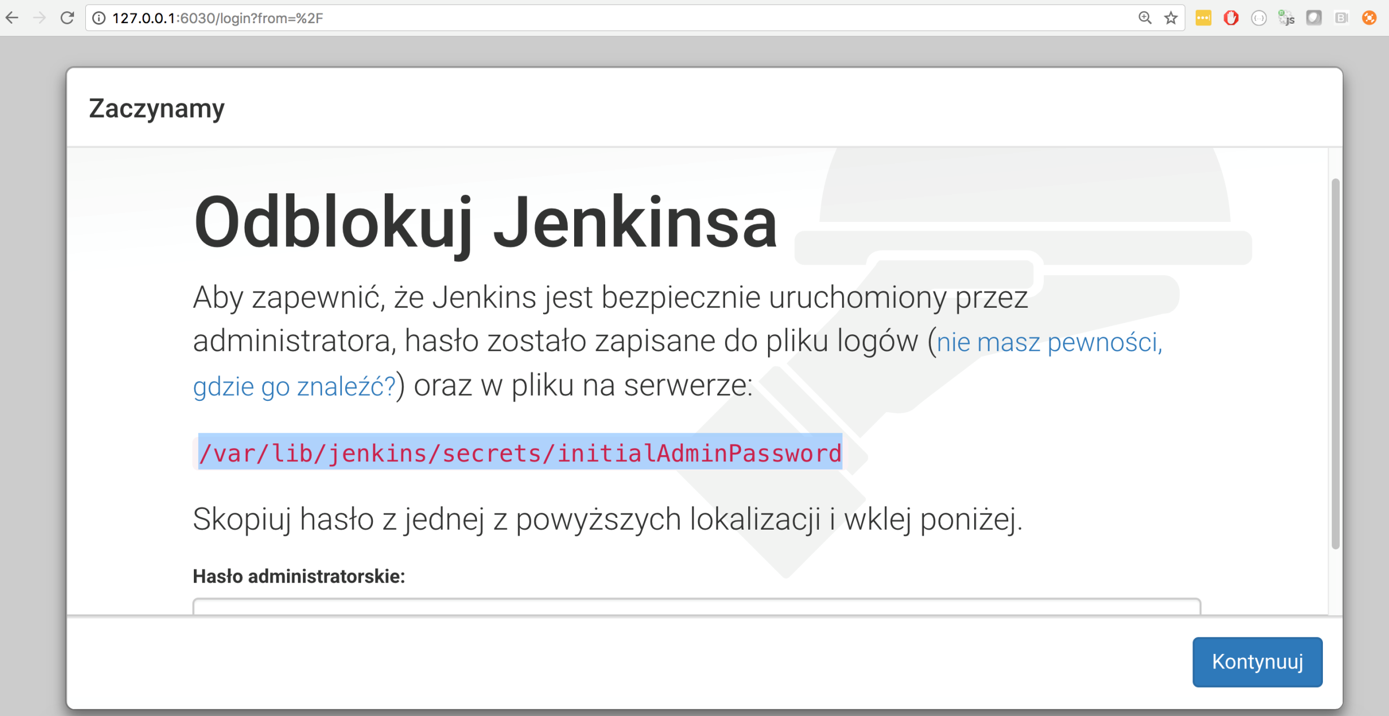
Installation
Notes:
Prawdziwa siła Jenkinsa.
Integracja ze wszystkim co istnieje.

Slide 31
Plugins
Locale plugin
Green balls
Job DSL
Notes:
Prawdziwa siła Jenkinsa.
Integracja ze wszystkim co istnieje.

Slide 32
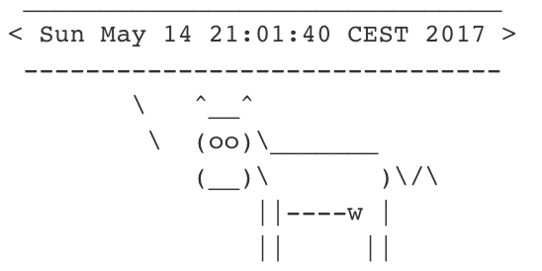
Your first Jenkins job
In menu on the left click “New Item”
Provide a name and choose “Freestyle project”
Add build step “Execute shell”
fortune | cowsay
Notes:
Jak wygląda job, jak sprawdzić logi
Dodać drugi step z błędem i wykonać tak żeby zobaczyć faila

Slide 33
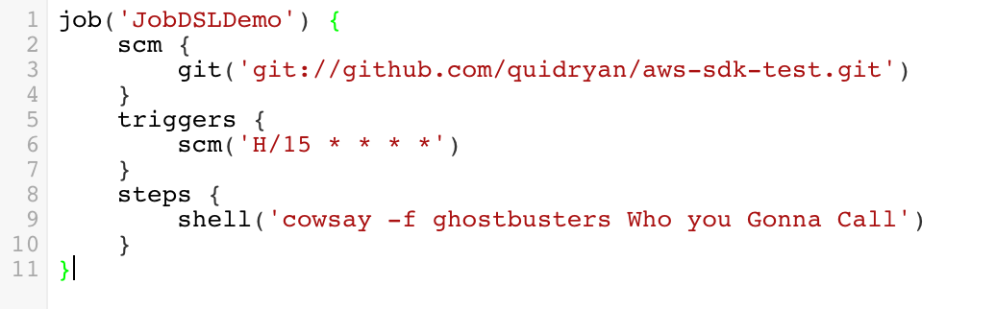
JobDSL?
Notes:
Wady, zalety, robimy przykładowego joba z takim kodem:
job('JobDSLDemo') {
scm {
git('git://github.com/quidryan/aws-sdk-test.git')
}
triggers {
scm('H/15 * * * *')
}
steps {
shell('cowsay -f ghostbusters Who you Gonna Call')
}
}

Slide 34
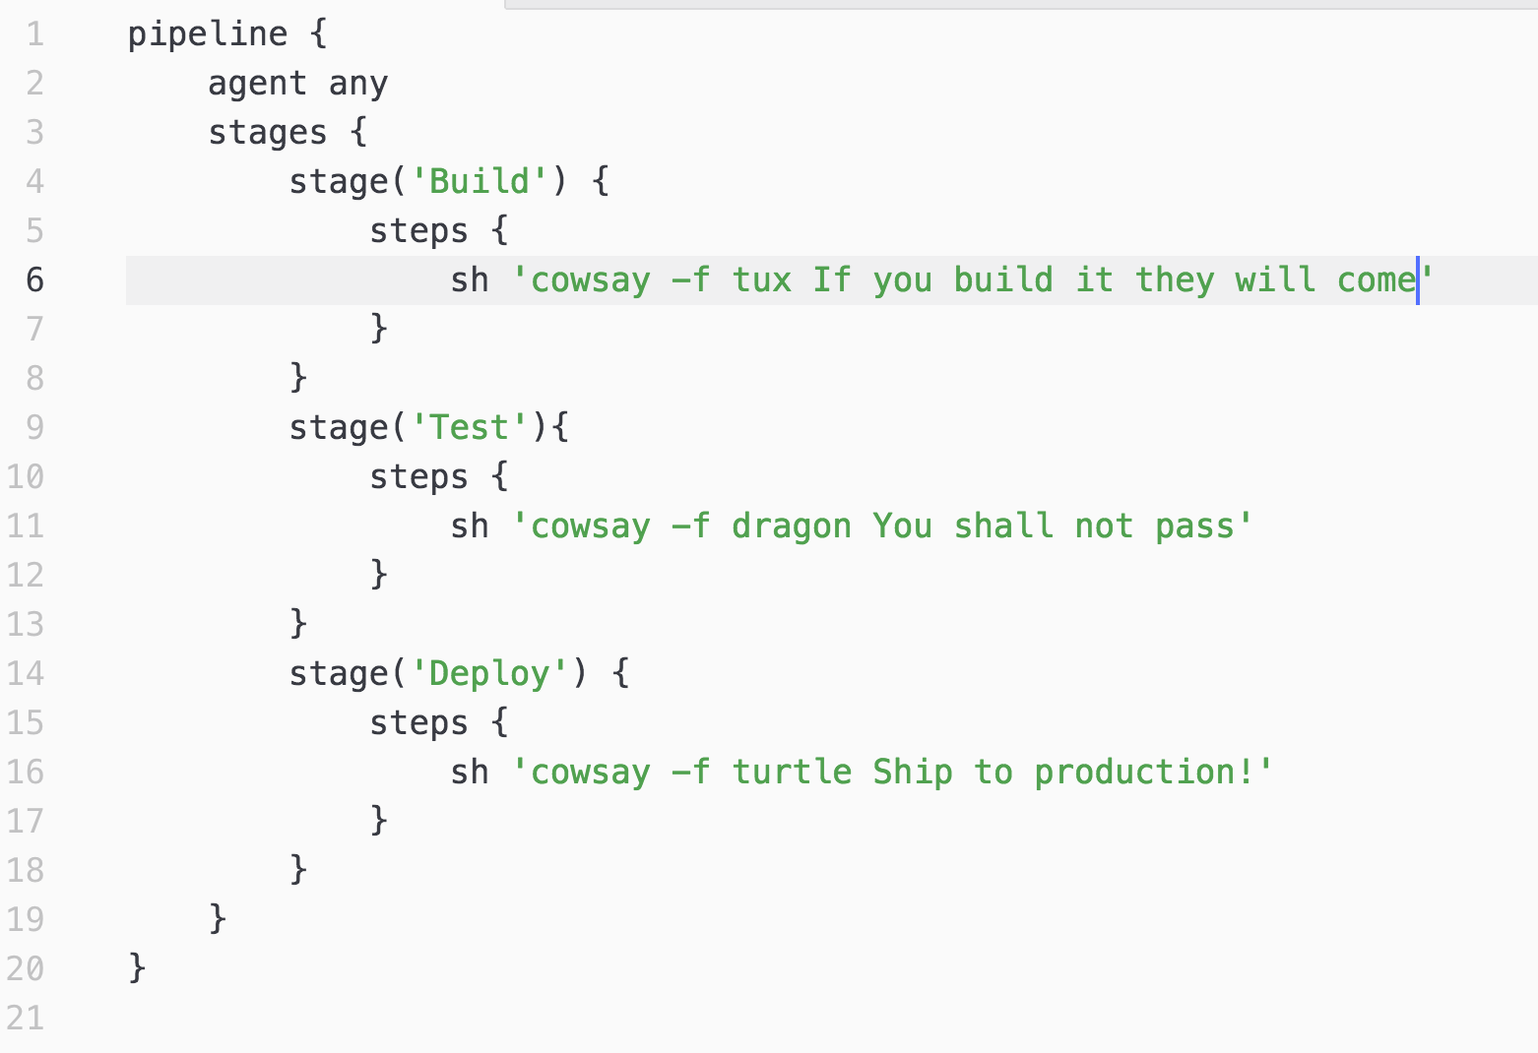
Pipeline!
Notes:
Pokazać na jenkinsie różnice

Slide 35
Real pipeline!
Let’s build java project
Use docker container for build
Create docker image with build project
Push to DockerHub

Slide 36
Now repeat it :)
Let’s build a C++ project
Create a docker image with the compiler
Create docker image with the compiled binary
Push to DockerHub

Slide 37

Survey?
Notes:
https://www.surveymonkey.com/r/DFDCRBQ

Slide 38

THANK YOU
SAP
HYBRIS

